Slide 1
NAPREDNI JAVASCRIPT
moduli

Slide 2
Kako naši projekti rastu tako rastu i naši fajlovi
Moduli omogućavaju da rastavimo naš kod na više fajlova i koristimo ih tamo gde su nam potrebni
U jednom fajlu možemo da definišemo neku klasu, funkciju ili samo promenljivu i „eksportujemo“ je, odnosno omogućimo drugim fajlovima da ih vide
U drugom fajlu možemo da „importujemo“ klase, funkcije... iz fajlova koji su ih eksportovali

Slide 3
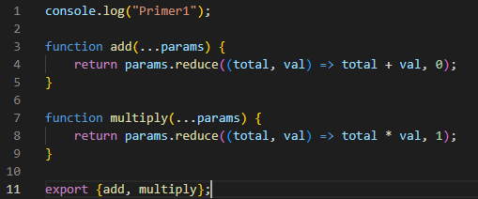
export
Ovde u fajlu Primer1.js kreiramo dve funkcije koje na kraju fajla exportujemo ključnom rečju export

Slide 4
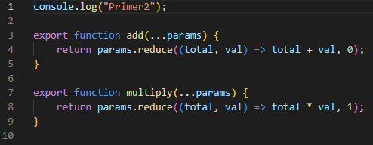
export
Umesto da exportujemo na kraju fajla pomoću liste exporta možemo da exportujemo funckcije direktno pri definisanju

Slide 5
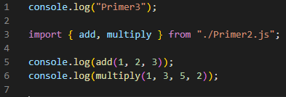
Import
Pomoću ključne reči import možemo

